Slide 1

2021 METŲ
METINĖS VEIKLOS SUVESTINĖ
Rokiškis
2022

Slide 2
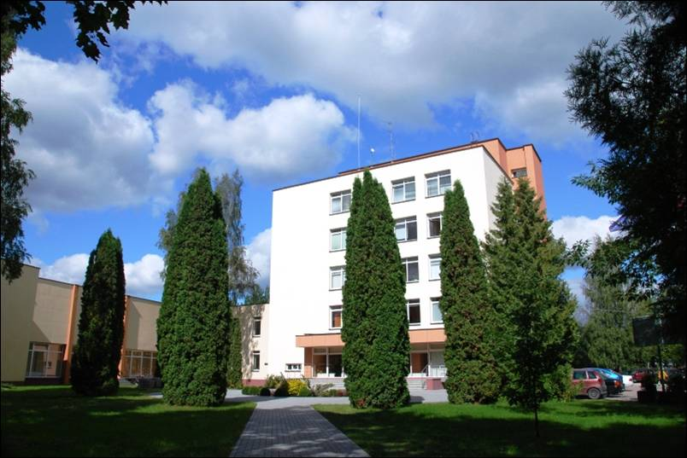
Rokiškio psichiatrijos ligoninė – vienintelė įstaiga Lietuvoje teikianti specialiosios psichiatrijos paslaugas

Slide 3
,
Ligoninės misija
Priverstinių medicininių priemonių taikymas, specialaus stebėjimo sąlygomis, visos Lietuvos psichikos ligomis sergantiems pacientams, padariusiems socialiai pavojingas ar nusikalstamas veikas ir teismo sprendimu pripažintiems nepakaltinamais

Slide 4
Uždaviniai, veiklos sritys
Sveikatos priežiūros paslaugų organizavimas ir teikimas;
priverstinai gydomų pacientų apsaugos ir priežiūros užtikrinimas, jų elgesio analizė, kontrolė ir korekcija;
nusikaltimo pasikartojimo rizikos vertinimas ir prognozė;
priverstinai gydomų pacientų užimtumo ir kasdienės veiklos organizavimas;
vertinimo išvadų pateikimas teismams;
individualių rekomendacijų ir psichosocialinės reabilitacijos planų sudarymas iš ligoninės išrašomiems pacientams;
metodinės, informacinės ir konsultacinės pagalbos socialiniams darbuotojams ir kitiems specialistams teikimas ir organizavimas;
projektų rengimas ir dalyvavimas kitų institucijų projektuose;
bendradarbiavimas su kitomis įstaigomis;
specialistų ruošimas;

Slide 5
Reikalavimai gydymui specialaus stebėjimo sąlygomis
Bendrųjų įstaigos funkcijų užtikrinimas.
Specialiųjų (šiai įstaigai būdingų) funkcijų užtikrinimas:
Visi pacientai teismo pripažinti socialiai pavojingais asmenimis
Turi būti taikomas ne tik psichikos, bet ir kitų ligų medicininis gydymas
- infekcinės ligos
- tuberkuliozė
- vaikai ir paaugliai
- lėtiniai somatiniai sutrikimai
Turi būti atliekamas elgesio sutrikimų ir nusikalstamumo rizikos vertinimas
Medicininių išvadų teikimas teisinėms institucijoms
Saugumo sąlygų užtikrinimas ligoninės personalui
Didėja reikalavimai darbuotojų kvalifikacijai
Reikalingos specialios priemonės, siekiant užtikrinti visapusiškas paslaugas
Formaliai neapibrėžtas pacientų teisinis statusas

Slide 6
Viešosios įstaigos Rokiškio psichiatrijos ligoninės organizacinė struktūra
Direktorius
.
Teisės ir personalo skyrius
Finansų ir apskaitos
skyrius
Viešųjų pirkimų skyrius
Direktoriaus pavaduotojas gydymui
Direktoriaus pavaduotojas specialaus stebėjimo sveikatos priežiūrai
Vyriausioji slaugos administratorė
Vidaus medicininio audito skyrius
Ūkio skyrius
Klinikinės
diagnostikos skyrius
Psichologinio konsultavimo ir psichoterapijos skyrius
Priėmimo ir bendrosios psichiatrijos skyrius
Griežto stebėjimo sveikatos priežiūros
skyrius
Sustiprinto stebėjimo sveikatos priežiūros
skyrius
Moterų ir vaikų spec. stebėjimo sveikatos priežiūros skyrius
Klinikinė laboratorija
Psichosocialinės reabilitacijos skyrius
I bendro stebėjimo sveikatos priežiūros skyrius
II Bendro stebėjimo sveikatos priežiūros skyrius
III Bendro stebėjimo sveikatos priežiūros skyrius
IV Bendro stebėjimo sveikatos priežiūros skyrius
Užimtumo ir socialinės reabilitacijos centras
Profesinės reabilitacijos tarnyba

Slide 7
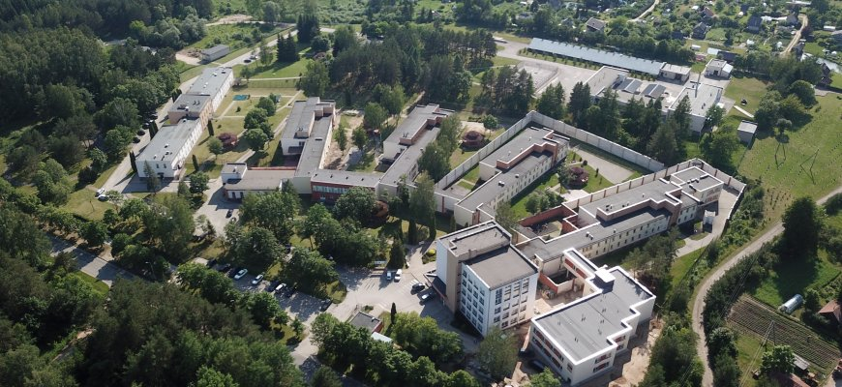
Rokiškio psichiatrijos ligoninė

Slide 8
Ligoninės klinikiniai skyriai
    Griežto stebėjimo s.p. skyrius - vyrai, kuriems paskirtas gydymas griežto stebėjimo sąlygomis, 15 vietų.
    Sustiprinto stebėjimo s.p. skyrius - vyrai, kuriems paskirtas gydymas sustiprinto stebėjimo sąlygomis, 55 vietos
    Bendro stebėjimo I-as s.p. skyrius – vyrai, kuriems paskirtas gydymas bendro stebėjimo sąlygomis, 70 vietų
    Bendro stebėjimo II-as s.p. skyrius - vyrai, kuriems paskirtas gydymas bendro stebėjimo sąlygomis, 70 vietų
    Bendro stebėjimo III-as s.p. skyrius - vyrai, kuriems paskirtas gydymas bendro stebėjimo sąlygomis, 50 vietų
    Bendro stebėjimo IV-as s.p. skyrius - vyrai, kuriems paskirtas gydymas bendro stebėjimo sąlygomis, 50 vietų
    Moterų ir vaikų specialaus stebėjimo s.p. skyrius – moterys ir vaikai nuo 14 iki 18 metų, kuriems paskirtas gydymas specializuotoje psichiatrijos ligoninėje bendro, sustiprinto bei griežto stebėjimo sąlygomis – 70 vietų.
    Bendrosios psichiatrijos skyrius – vyrai ir moterys, gydomi bendrais pagrindais teritoriniu principu - aptarnaujami Biržų, Rokiškio, Anykščių, Kupiškio ir Zarasų rajonai – 50 vietų

Slide 9
Rokiškio PL – nėra bausmės atlikimo vieta
RPL ekspertizės neatliekamos
Vienintelė specializuota psichiatrijos gydymo įstaiga Lietuvoje
Pacientai atvyksta su teismo nutartimis
Nėra nei vieno nuteisto paciento
Asmenys, kuriems sutriko psichika po nusikaltimo padarymo ir kuriems negalima atlikti TPE

Slide 10
Rokiškio PL dalininkai
LR Sveikatos apsaugos ministerija
Įnašai metų pradžioje...................................................... 40167 €
Įnašai metų pabaigoje .................................................... 40167 €
Įstaiga savo veikloje naudojasi turtu pagal panaudos sutartį su LR Sveikatos apsaugos ministerija. Jo vertė yra 10 175 104,88 €.
Ilgalaikis turtas......................................................... 10 175 105 €
Trumpalaikis turtas........................................................... 1586 €

Slide 11
Ligoninės turtas
Turtas | 2016 M. (€) | 2017 M. (€) | 2018 M. (€) | 2019 M. (€) | 2020 M. (€) | 2021 M. (€)
Ilgalaikis turtas | 939828 | 786443 | 759 640 | 703 339 | 595 740 | 604 224
Nematerialus turtas | 455 | 405 | 53 544 | 48 822 | 42 195 | 35 577
Materialusis turtas | 939 373 | 786038 | 706 096 | 654 517 | 553 545 | 568 647
Trumpalaikis turtas | 1 731 624 | 1 826 957 | 2 021 464 | 2 228 357 | 2 579 378 | 2 100 366
Iš viso turto | 2 671 453 | 2 613 400 | 2 781 104 | 2 931 695 | 3 175 118 | 2 704 590

Slide 12
Materialusis turtas

Slide 13
Pagal panaudos sutartis valdomas turtas
Turto grupė | LR Sveikatos apsaugos ministerija | Ne viešojo sektoriaus subjektai | Viso suma €
Ilgalaikis turtas, t. sk. | 10 173 519 |  | 10 174 733
Negyvenamieji pastatai | 9 180 433 |  | 9 180 433
Kiti statiniai | 927 617 |  | 927 617
Medicinos įranga | 14 716 | 1 214 | 15 930
Kitos mašinos ir įrenginiai | 49 998 |  | 49 998
Kitas ilgalaikis turtas | 755 |  | 755
Trumpalaikis turtas | 1 586 |  | 1 586
Viso turto: | 10 175 105 | 1 214 | 10 176 319

Slide 14
Nematerialusis turtas
Nematerialųjį turtą įstaigoje sudaro programinė įranga ir licencijos.
Įsigyta arba nurašyta turto nebuvo.
Amortizacijos per ataskaitinį laikotarpį apskaičiuota suma...............................................................................................................................6 618 €.
Likutinė nematerialiojo turto vertė.............................................................................................................................35 577 €.
Nematerialiojo turto, kuris visiškai amortizuotas, bet dar naudojamas įstaigos veikloje įsigijimo
vertė yra..........................................................................................................................31 056 €.

Slide 15
Ilgalaikio turto įsigijimas 2021 metais
Stiklinis paviljonas | 1 | 4174
Rentgeno aparato Shimadzu Radspeed MF skaitmeninė įranga | 1 | 59 895
Traukos spinta | 2 | 4 269
Laminarinė traukos spinta | 2 | 4 011
Asmeninių daiktų spintelė Classic | 2 | 1 735
Spinta (8 lentynos, 2 stumdomos durys, 200x550x1200) | 2 | 2 166
Stalas su dviem rakinamais stalčiais | 2 | 1 002
Nešiojamas kompiuteris Lenovo ThinkPad L15 Gen 1 | 3 | 2 791
Nešiojamas kompiuteris HP ProBook 755 G5 | 4 | 5 856
Kompiuteris Magnum M350 | 5 | 3 116
NB2 nešiojamasis kompiuteris HP ProBook 455 G7 | 1 | 932
Fasadinės žaliuzės | 1 | 21 143
Baterinis kampinis šlifuoklis MAKITA LXT 125 mm | 1 | 569
Diskinės metalo pjovimo staklės | 1 | 565
Baterinis siaurapjūklis | 1 | 593
Plovimo įrenginys Kärcher (K7 Premium Full Control+) | 1 | 726
Skalbimo mašina | 1 | 458
Akumuliatorinis kampinis šlifuoklis | 1 | 558
Viso įsigyta ilgalaikio turto |  | 114 559

Slide 16
Investicijos į pastatų atnaujinimą 2003 – 2021 m.
Investicijos į pastatų atnaujinimą pagal finansavimo šaltinius (LT/EUR) | iki 2014 m. (LT/EUR) | 2014 m. (LT/EUR) | 2015 m. (€) | 2016 m. (€) | 2017 – 2018 m. | 2019 m. (€) | 2020 m. (€) | 2021 m. (€)
ES struktūrinių fondų parama | 7.661.763 Lt 2 219 000 € | 654 989 Lt 189 698 € | 83 229 | 148 239 | 0 | 13 174 | 539 236 | 0
Valstybės biudžeto lėšos | 12 463 000 Lt 3 609 534 € | 1 561 000 Lt 452 097 € | 289 620 | 0 | 0 | 500 000 | 895 000 | 1 395 000
Ligoninės lėšos | 1 539 949 Lt 446 000 € | 193 453 Lt 56 028 € | 11 795 | 0 | 0 | 1040 | 0 | 0

Slide 17
Ligoninės pajamos 2021 m.
Ligoninės pajamos 10 202 280 €
Iš PSDF 9 583 111 €
Iš valstybės biudžeto 524 829 €
Iš ES 19 987 €
Iš kitų juridinių ir fizinių asmenų 74 352 €

Slide 18
Pagrindinės veiklos pajamos
Finansavimo pajamos
Iš valstybės biudžeto | 490 530 €
Iš valstybės biudžeto – ligoninės apsaugos finansavimo pajamos | 456 000 €
Finansavimas Covid-19 | 32 538 €
Užimtumo tarnybos DU kompensacija | 1992 €
Ilgalaikio turto nusidėvėjimas | €
Iš ES , užsienio valstybių ir tarptautinių organizacijų | 8 826 €
Priemonės vakcinacijai | 589 €
Apsaugos priemonės | 8 237 €
Iš kitų finansavimo šaltinių | 168 232 €
VŠĮ Panevėžio ligoninė | 19 €
Juridiniai asmenys (trumpalaikis turtas) | 1 156 €
TLK Darbo užmokesčio didinimas dėl Covid-19 | 167 655 €
Panaudotų 1,2 proc. GPM dalis pacientų reikmėms pajamos | 577 €

Slide 19
Per vienerius metus gautinos sumos
Už turto naudojimą…………………………………………………………………………..……..3 990 €.
(pirkėjų skolos už komunalines paslaugas)
Už suteiktas sveikatos priežiūros paslaugas..................................................................................816 112 €.
Lietuva – Latvija Interreg projektą LLI-368 iš jų ES-118 015, VB-33 044................................151 059 €.
DU kompensavimas.......................................................................................................................57 541 €.

Slide 20
2021 ir 2020 m. gautų pajamų palyginimas
Eil. Nr. | Straipsnis |  | 2021 m. | % | 2020 m. | % | Pokytis
1 | Pagrindinės veiklos pajamos, iš jų |  | 10 202 280 | 100 | 11 016 123 | 100 | -813 843
1.1 | Finansavimo pajamos |  | 619 000 | 6,07 | 1 342 261 | 12,18 | -723 261
1.1.1. | Iš valstybės biudžeto |  | 524 829 |  | 571240 |  | -46 410
1.1.2 | Iš ES, užsienio valstybių ir tarptautinių organizacijų lėšų |  | 19 987 |  | 666 442 |  | -646 455
1.1.3 | Iš kitų finansavimo šaltinių |  | 74 183 |  | 104 578 |  | -30 396
1.2 | Pagrindinės veiklos kitos pajamos, iš jų |  | 9 583 224 | 93,93 | 9673691 | 87,82 | -90467
1.2.1 | Už asmens sveikatos priežiūros paslaugas, PSDF¹ |  | 9 583 111 |  | 9 673 691 |  | -90 580
1.2.2. | Už mokamos asmens sveikatos priežiūros paslaugas |  | 113 |  |  |  | 113
1.3 | Kitos veiklos pajamos |  | 57 |  | 172 |  | -115

Slide 21
Ligoninės sąnaudos 2021 m.
Veiklos sąnaudos............................................................................................................................................ -10 759 290 €
Kitos veiklos rezultatas……………………………………………………………………………………….57 €
Kitos veiklos sąnaudos…………………………………………………………………………………………0 €
Grynasis deficitas………………………………………………………………………………………………..308 170 €
Ligoninės sąnaudos valdymo išlaidoms…………………………………………………………………………169 081 €
Išlaidos vadovo darbo užmokesčiui………………………………………………………...……………………65 143 €
Išlaidos kolegialių organų narių darbo užmokesčiui
ir kitoms įstaigos kolegialių organų narių išmokoms.......................................................................................................0 €
Išlaidos ir išmokos su dalininku susijusiems asmenims.................................................................................................0 €

Slide 22
Palyginamosios veiklos sąnaudos 2016 – 2021 m.
 | 2016 (€) | 2017 (€) | 2018 (€) | 2019 (€) | 2020 (€) | 2021 (€)
Sąnaudos, tame skaičiuje: | 7 308 256 | 7560282 | 8 137 534 | 8 915 955 | 11 002 199 | 10 759 290
Darbo užmokestis | 5 367 603 | 5 482 913 | 6 233 876 | 6 896 657 | 8 203 915 | 8 653 935
Remonto | 500 748 | 448 209 | 275 004 | 407 653 | 642 500 | 235 589
Transporto | 25 540 | 20 198 | 22 144 | 22 076 | 18 330 | 22 769
Ryšių ir kom. paslaugų | 169 216 | 177 792 | 196 319 | 185 596 | 185 861 | 192 349
Amortizacijos | 108 960 | 138 160 | 133 029 | 140 908 | 135 037 | 106 073
Kvalifikac. kėlimo | 13 157 | 22 243 | 18 663 | 16 367 | 8 632 | 14 195
Kitų paslaugų | 695 924 | 944 067 | 957 588 | 934 809 | 1 051 151 | 1 043 119
Kitos | 427 108 | 326 700 | 300 911 | 311 889 | 756 772 | 491 261

Slide 23
2021 m. ir 2020 m sąnaudų palyginimas
Eil. Nr. | Sąnaudų straipsniai | 2021 m. | % | 2020 m. | % | Pokytis
 | Iš viso sąnaudų, iš jų: | 10759290 | 100 | 11002200 | 100,00 | -242 910
1 | Darbo užmokestis | 8 475 005 | 78,77 | 8 039 490 | 73,07 | 435 515
2 | Socialinio draudimo sąnaudos | 178 928 | 1,66 | 164 425 | 1,49 | 14 503
3 | Nusidėvėjimas ir amortizacija | 106073 | 0,99 | 135038 | 1,23 | -28965
4 | Komunalinių paslaugų ir ryšių | 192 349 | 1,79 | 185 861 | 1,69 | 6 488
 | Šildymas | 56 489 |  | 55 585
 | EE | 58 418 |  | 57 349
 | Vanduo | 52 639 |  | 44 189
 | Ryšiai | 8 820 |  | 11 127
 | Kitos | 15 983 |  | 17 611
5 | Komandiruotės | 147 | 0 | 2 014 | 0,02 | -1 867
6 | Transportas | 22 769 | 0,21 | 18 330 | 0,17 | 4 439
7 | Kvalifikacijos kėlimas | 14 195 | 0,13 | 8 632 | 0,08 | 5 564
8 | Remonto ir eksploa tavimo sąnaudos | 235 589 | 2,19 | 642 500 | 5,84 | -406 911
9 | Nurašytos sumos | 2,61 | 0 | 623 | 0,01 | -620
10 | Atsargų sunaudojimas | 437 116 | 4,06 | 391 015 | 3,55 | 46 100
11 | Socialinių išmokų | 4200 | 0,04 | 3200 | 0,03 | 1000
12 | Finansavimo |  |  | 304 045 | 2,76 | -304 045
13 | Kitų paslaugų | 1 043 119 | 9,70 | 1 051 151 | 9,55 | -8 033
 | apsauga | 395 914 |  | 345 597
 | Maitinimas | 603 574 |  | 656 374
 | draudimas | 6 510 |  | 9 820
 | konsultavimas kt. gydymo įstaigose | 14 685 |  | 17 734
 | kitos išlaidos | 22 434 |  | 21 626
14 | Kitos sąnaudos | 49 797 | 0,46 | 55 876 | 0,51 | -6 079
15 | Atidėjinių įtaka sąn. | -248 840

Slide 24
Reikšmingi sandoriai 2021 metais
Eil. Nr. | Sandorio šalis
 | Pavadinimas | Kodas | Adresas | Sandorio objektas | Suma, €
1. | UAB Apsaugos komanda | 122668722 | Verkių g. 31A, Vilnius | Ligoninės apsaugos paslaugos | 290 872
2. | VŠĮ Bruneros | 164687871 | Vytauto g.137., Kretingos r. sav. | Maitinimo paslauga | 603 574
3 | Panevėžio TLK | 188784179 | Respublikos g. 66, Panevėžys | ASP paslaugų teikimo sutartys | 9 583 111

Slide 25
Tiesioginės su Covid-19 susijusios išlaidos (€)
DU padidinimas........................................................................................................................................................................162 078 €.
Apsaugos priemonės...................................................................................................................................................................81 353 €.
Viso..........................................................................................................................................................................................243 431 €.
Su Covid-19 susijusių išlaidų kompensavimas (€)
DU padidinimas........................................................................................................................................................................105 123 €.
Nemokamai gautas turtas
Antigeno testai..............................................................................................................................................................................3 662 €.
Pacientų ir darbuotojų vakcinacijai skirtos priemonės...............................................................................................................20 018 €.
Apsaugos priemonės...................................................................................................................................................................24 220 €.
Viso..............................................................................................................................................................................................47900 €.
.

Slide 26
Ligoninės atsargos(€)
Medžiagos ir žaliavos...................................................................................................................13 515 €. (iš jų: 13367 - PSDF; 148 kiti)
Kuras katilinei..............................................................................................................................10 581 €. PSDF
Degalai................................................................................................................................................289 €. PSDF
Medikamentai...............................................................................................................................32 309 €. (iš jų: 31 504 - PSDF; 804 kiti)
Ūkinis inventorius......................................................................................................................134 982 €. (iš jų: 98673 - PSDF; 36 3088 kiti)
Viso:............................................................................................................................................191 675 €. (iš jų: 154414 - PSDF; 37260,91 kiti)

Slide 27
Trumpalaikiai įsipareigojimai 2021 m. pabaigai
Tiekėjams mokėtinos sumos..........................................................................................................112 925 €.
Su darbo santykiais susiję įsipareigojimai.....................................................................................140 031 €.
Įsiskolinimas socialinio draudimo fondui......................................................................................140 031 €.
Įsiskolinimas Valstybinei mokesčių inspekcijai .........................................................................................0.
Sukauptos mokėtinos sumos..........................................................................................................481 871 €.
Atostoginių sąnaudos.....................................................................................................................471 887 €.
Sukauptos valstybinio socialinio draudimo įmokų sąnaudos ...........................................................9 983 €.
Pacientų žalos mokestis...................................................................................................................19 167 €.
Viso trumpalaikiai įsipareigojimai yra.......................................................................................753993 €.

Slide 28
Ligoninės darbuotojai
2019-12-31 ligoninėje dirbo 445 darbuotojai. 2020-12-31 ligoninėje dirbo 445 darbuotojai
Profesija | Darbuotojų skaičius
Gydytojai | 21
Medicinos psichologai ir jų padėjėjai | 7
Psichosocialinės reabilitacijos skyriaus darbuotojai | 23
Slaugos personalas ir kiti medicinos specialistai | 144
Pagalbinis personalas sveikatos priežiūros skyriuose: Sanitarai Valytojos Ūkio reikalų tvarkytojos Pacientų užimtumo organizatoriai | 197 158 28 6 5
Pagalbinis aptarnaujantis personalas ūkio skyriuje | 31
Kiti specialistai dirbantys ne medicininį darbą | 17

Slide 29
Ligoninės darbuotojai

Slide 30
Ligoninės darbuotojų skaičiaus kitimas
 | 2015 | 2016 | 2017 | 2018 | 2019 | 2020 | 2021
Gydytojai | 23 | 25 | 23 | 18 | 20 | 21 | 21
Psichologai | 7 | 7 | 7 | 7 | 7 | 7 | 7
Socialiniai darbuotojai | 25 | 25 | 25 | 25 | 26 | 26 | 23
Vidurinis personalas | 146 | 145 | 145 | 145 | 145 | 144 | 144
Pagalbinis personalas | 186 | 188 | 189 | 196 | 197 | 197 | 197
Administracija | 16 | 17 | 16 | 16 | 17 | 17 | 17
Ūkio personalas | 36 | 39 | 37 | 34 | 33 | 33 | 31
Viso | 440 | 446 | 442 | 441 | 445 | 445 | 440

Slide 31
Darbuotojų pasiskirstymas pagal amžiaus grupes
Amžius metais | Slaugos personalas | Psichologai | Socialiniai darbuotojai | Gydytojai | Viso
Iki 44 | 7 | 2 | 7 | 8 | 24
45 - 54 | 55 | 3 | 12 | 3 | 73
55 - 64 | 56 | 2 | 3 | 5 | 66
Virš 65 | 26 | 0 | 1 | 5 | 32

Slide 32
Darbuotojų kaita
Darbuotojų kaitos rodiklis – 2,38 (3,15) % Priimtų darbuotojų skaičius (8) Atleistų darbuotojų skaičius (13)
Sanitarai Psichikos sveikatos slaugytojos Valytojos Ūkio skyriaus darbuotojas Gydytojai Audito skyriaus vedėjas | 0 4 2 0 1 1 | Sanitarai Psichikos sveikatos slaugytojos Valytojos Ūkio skyriaus darbuotojai Gydytojai Finansų ir apskaitos sk. specialistas | 1 4 0 3 1 1

Slide 33
Vidutinis 1 mėnesio darbo užmokesčio fondas pagal darbuotojų kategorijas
Rodiklis | 2016 (€) | 2017 (€) | 2018 (€) | 2019 (€) | 2020 (€) | 2021 (€) | Skirtumas (€) | % nuo Bendro
Gydytojai | 50 232 | 51 369 | 57 840 | 91 401 | 103 215 | 108 066 | 4 851 | 15,55
Specialistai su a.i. | 40 027 | 442 84 | 49 155 | 72 649 | 76 649 | 83 689 | 7 040 | 12,05
Slaugytojai | 113 265 | 117 360 | 127 272 | 178 012 | 214 101 | 229 654 | 15 553 | 33,05
Specialistai su sp.i. | 8 334 | 8 663 | 8 174 | 10 607 | 21 728 | 26 851 | 5 123 | 3,87
Kitas personalas | 119 485 | 131 880 | 140 364 | 204 179 | 219 739 | 246 518 | 26 779 | 35,48
Bendras | 331 343 | 353 566 | 382 805 | 556 878 | 635 432 | 694 787 | 59 355 | 100

Slide 34
Darbuotojų darbo užmokesčio fondo kitimas pajamų struktūroje 2010 - 2021 metais
Laikotarpis | Metinė darbo užmokesčio fondo suma be SODROS priskaitymų | % (metinės darbo užmokesčio fondo sumos, priskaitytos iš PSDF lėšų (be SODROS priskaitymų) palyginimas su gautomis pajamomis iš PSDF) | % (metinės darbo užmokesčio fondo sumos priskaitytos iš PSDF lėšų (su SODROS priskaitymais) palyginimas su gautomis pajamomis iš PSDF)
2010 metai | 10139083 lt | 55,71 | 72,72
2011 metai | 10642355 lt | 54,24 | 71,05
2012 metai | 10666371 lt | 56,07 | 73,37
2013 metai | 10933615 lt | 56,35 | 73,81
2014 metai | 11164455 lt | 53,66 | 70,28
2015 metai | 3793883 € | 56,98 | 74,64
2016 metai | 3976113 € | 57,97 | 75,93
2017 metai | 4242677 € | 59,17 | 77,62
2018 metai | 4658713 € | 60,14 | 78,90
2019 metai | 6755735 € | 79,48 | 80,89
2020 metai | 7745268 € | 80,07 | 81,69
2021 metai | 8372898 € | 87,37 | 89,21

Slide 35
.

Slide 36
Sutarties su Panevėžio TLK vykdymas 2021 metais
Sutartinė suma | Faktiškai Suteikta paslaugų | Faktiškai apmokėta paslaugų | Paslaugų įvykdymo Procentinė išraiška | Skirtumas tarp suteiktų ir apmokėtų paslaugų | Balo vertė | Spec. Lovadienių skaičius | Specialiosios psichiatrijos %
9 554 490 | 8 852 809 | 9 554 490 | 92,66 | 701 681 | 1,08 | 122 312 | 89,87

Slide 37
SP Suteiktų paslaugų skaičiaus kitimas 2020 - 2021 m.
 | 2020m. | 2021m. | Pokytis, %
Paslaugų skaičius | 4 321 | 4 190 | -3,03
Vidutinis paslaugų (pacientų) skaičius per mėnesį | 360 | 349 | -3,06
Bendras lovadienių skaičius | 126 378 | 122 312 | -3,22

Slide 38
Lovų funkcionavimas (užimtumas) dienomis
Eil. Nr. | Skyriai | 2021m.
 |  | Dienomis | %
1. | Griežto stebėjimo sveikatos priežiūros skyrius | 103,8 | 28,4
2. | Sustiprinto stebėjimo sveikatos priežiūros skyrius | 290,2 | 79,5
3. | I bendro stebėjimo sveikatos priežiūros skyrius | 356,7 | 97,7
4. | II bendro stebėjimo sveikatos priežiūros skyrius | 355,5 | 97,4
5. | III bendro stebėjimo sveikatos priežiūros skyrius | 214,3 | 58,7
6. | IV bendro stebėjimo sveikatos priežiūros skyrius | 340,9 | 93,4
7. | Moterų ir vaikų specialaus stebėjimo priežiūros sk. | 409,9 | 112,3
Viso spec. psichiatrijoje: |  | 321,9 | 88,2
8. | Priėmimo ir bendrosios psichiatrijos skyrius | 214,1 | 58,7
Vidurkis stacionare: |  | 307,6 | 84,3

Slide 39
Išrašytų pacientų gydymo trukmė
Eil. Nr. | Skyriai | 2021 m.
 |  | Išrašytų pacientų sk. | Vidutinė gydymo trukmė dienomis
1. | Griežto stebėjimo sveikatos priežiūros skyrius | - | -
2. | Sustiprinto stebėjimo sveikatos priežiūros skyrius | 2 | 259,5
3. | I bendro stebėjimo sveikatos priežiūros skyrius | 46 | 702,7
4. | II bendro stebėjimo sveikatos priežiūros skyrius | 38 | 1114,1
5. | III bendro stebėjimo sveikatos priežiūros skyrius | 14 | 630,4
6. | IV bendro stebėjimo sveikatos priežiūros skyrius | 32 | 748,5
7. | Moterų ir vaikų specialaus stebėjimo priežiūros sk. | 17 | 669,0
Viso spec. psichiatrijoje |  | 149 | 800,9
8. | Priėmimo ir bendrosios psichiatrijos skyrius | 421 | 29,5
Viso stacionare : |  | 570 | 231,2

Slide 40
2021 m. Pajamų ir išlaidų analizė pagal skyrius

Slide 41
Vidutinis lovų užimtumas per 2021 metus
Skyrius | Patvirtinta lovų | Vidutinis pacientų skaičius | Vidutinis laisvų lovų skaičius
Griežto stebėjimo sveikatos priežiūros | 15 | 5 | 10
Sustiprinto stebėjimo sveikatos priežiūros | 55 | 47 | 8
I bendro stebėjimo sveikatos priežiūros | 70 | 76 | -6
II bendro stebėjimo sveikatos priežiūros | 70 | 76 | -6
III bendro stebėjimo sveikatos priežiūros | 50 | 25 | 25
IV bendro stebėjimo sveikatos priežiūros | 50 | 54 | -4
Moterų ir vaikų specialaus stebėjimo sveikatos priežiūros | 70 | 52 | 18
Viso specialioji psichiatrija | 380 | 335 | 45
Priėmimo ir bendrosios psichiatrijos | 50 | 34 | 16
Viso ligoninėje | 430 | 369 | 61

Slide 42
RPL gydomų pacientų apsaugos ir priežiūros programa
Programos finansavimo laikotarpis (metais) | Lėšų poreikis (tūkst. eurų) | Programai skirtos lėšos (tūkst. eurų) | Programos finansavimas (proc.)
2012-2014 | 318,5 | 318,5 | 100%
2015-2017 | 376,0 | 376,0 | 100%
2018-2020 | 456 | 456 | 100%
2021 | 576 | 456 | -26,32 %

Slide 43
RPL teikiamos paslaugos :
Gydymas ir slauga
Stebėjimas
Struktūrizacija
Korekcija
Stabilizacija
Reabilitacija
I ndividualių programų sudarymas
Psichikos sutrikimų gydymas
Lėtinių susirgimų diagnostika ir gydymas
Vaikų ir paauglių gydymas
Infekcinių susirgimų gydymas
Buitinių ir higieninių sąlygų užtikrinimas
Santykių su pacientų artimaisiais palaikymas
GPK ir GKK veikla
Teikimai ir atstovavimas teismuose

Slide 44
Specialioji psichiatrija
.
G
Y
D
Y
M
A
S
Psichosocialinė ir profesinė reabilitacija
Psichologinė pagalba ir gydymas
Biologinis
gydymas
Stebėjimas Struktūrizacija Korekcija Stabilizacija Reabilitacija
Ilgalaikis gydymas

Slide 45
Sveikatos priežiūros paslaugos
Eil. Nr. | Pacientai | Kiekis
 | Atvykusių ligonių skaičius | 578(422+156)
 | Išrašyta ligonių | 570(421+149)
 | Ilgalaikis gydymas(priėmimo-bendrosios psichiatrijos skyrius) | 5
 | Mirties atvejai | 0
 | Pakartotinos hospitalizacijos | 96
Eil. Nr. | GKK sprendimai | Kiekis
 | Nukreipta į NDNT | 96
 | F27 dėl tinkamumo gyventi globos namuose | 26
 | Tęsiamas gydymas stacionare | 5
 | Priverstinė hospitalizacija | 2
 | Socialinių paslaugų poreikiui nustatyti | 18
 | Atleidimas nuo brandos egzaminų | 4
 | GPK veikla | 647
Viso: |  | 798

Slide 46
Sveikatos priežiūros paslaugos II

Slide 47
Hospitalizacijų skaičius
Rodiklis | Laikotarpis
 | 2015 | 2016 | 2017 | 2018 | 2019 | 2020 | 2021
Hospitalizacijų skaičius | 872 | 797 | 776 | 815 | 791 | 527 | 578
Išrašyta ligonių | 890 | 796 | 755 | 811 | 790 | 564 | 570
Vidutinis ligonių skaičius | 369 | 376 | 384 | 389 | 393 | 356 | 369
Nukreipta į NDNT | 154 | 94 | 102 | 93 | 95 | 79 | 96
Rehospitalizacijos | x | x | 153 | 174 | 181 | - | 96
Mirties atvejai | 8 | 5 | 6 | 2 | 1 | 3 | 0

Slide 48
Ligonių sergamumas pagal nozologiją
Susirgimai | Ligonių skaičius
 | 2015 | 2016 | 2017 | 2018 | 2019 | 2020 | 2021
Organiniai psichikos sutrikimai | 150 | 131 | 145 | 117 | 149 | 89 | 73
Šizofrenija, šizotipiniai ir kliedesiniai sutrikimai | 310 | 281 | 253 | 250 | 292 | 243 | 142
Nuotaikos (afektiniai) sutrikimai | 126 | 126 | 131 | 89 | 99 | 61 | 63
Neuroziniai sutrikimai | 62 | 63 | 57 | 64 | 73 | 35 | 50
Asmenybės ir elgesio sutrikimai | 31 | 21 | 26 | 18 | 29 | 12 | 13
Protinis atsilikimas | 23 | 25 | 25 | 21 | 28 | 29 | 2
Psichoaktyvių medžiagų sukeltos psichozės | 188 | 129 | 118 | 71 | 121 | 96 | 78

Slide 49
Gydymas ir slauga

Slide 50
RPL teikiamos paslaugos:
Psichologinė pagalba
Įvairios psichodiagnostinės priemonės (Objektų klasifikacijos, 4 – 1, Liušerio spalvų kortelės ir protokolai, Piktogramų, Sąvokų palyginimo, 10 žodžių, Burdono, Krepelino, HTP, Dembo, Nebaigtų sakinių, MMPI, Hamiltono, BDI, HAD, HAS, HCR – 20 įvertinimo protokolai. WAIS- III ir WASI intelekto skalės, NEO PI-R asmenybės klausimynas).
Grupinė terapija
Filmų, meno, šviesos ir kvapų terapijos.
Bendravimo grupės.
Relaksacija.
Psichiedukacija.
Individualus konsultavimas
Motyvuojantis interviu (elgesys – pokalbis – pasikeitimas)
Komandiniai aptarimai
Vizitacijos

Slide 51
RPL teikiamos paslaugos:
Psichologinė pagalba
Psichologinės grupės:
relaksacija;
filmų terapija;
dailės terapija;
šviesos terapija;
aromaterapija;
grupės terapija;
  biblioterapija
Įvairios priemonės taikant psichologinę reabilitaciją (vaizdo ir garso aparatūra, kompiuterinė technika, priemonės meno terapijos užsiėmimams: teptukai, dažai, pieštukai, lapai, modelinas, kreidelės ir pan.).

Slide 52
Psichodiagnostiniai tyrimai
Bender gestalt testas
Liuterio spalvų testas
Rorshach testas
Spilbergo nerimo ir nerimastingumo skalė
4 minus 1 ir objektų klasifikacijos testai
MMPI asmenybės tyrimo testas
„Nebaigtų sakinių“ asmenybės tyrimo testas
Piktogramų testas
Sąvokų palyginimų testas
BDI, Zungo skalės
Krepelino ir Burdono testai
HCR-20 smurto rizikos vertinimas
Įvairios priemonės taikant psichologinę reabilitaciją (vaizdo ir garso aparatūra, kompiuterinė technika, priemonės meno terapijos užsiėmimams: teptukai, dažai, pieštukai, lapai, plastilinas, kreidelės ir pan.).
Savižudybės krizės psichosocialinis vertinimas;

Slide 53
2021 m. Suteiktos psichologinės paslaugos
Veikla | Pacientų skaičius | Intervencijų skaičius
Psichologinis įvertinimas | 182 | 182
Smurto rizikos įvertinimas (HCR-20 metodika) | 338 | 338
Individualus konsultavimas | 1043 | 1043
Vizitacijos | 714 | 72
Komandiniai aptarimai | 871 | 871
Relaksacija | 954 | 156
Filmų terapija | 595 | 93
Dailės terapija | 119 | 44
Šviesos terapija | 8 | 8
Grupės terapija | 452 | 108
Biblioterapija | 129 | 120
Bendravimo įgūdžių lavinimas | 65 | 60
Motyvuojantis interviu (EPP*) | 9 | 9
Savižudybės krizės psichosocialinis vertinimas** | 27 | 27
Adaptacinių įgūdžių lavinimas | 65 | 43
Iš viso: | 5767 | 3244

Slide 54
Taikytų psichologinių intervencijų ir pacientų, kuriems taikytos intervencijos, skaičiaus pokytis 2015-2020 metais

Slide 55
Parengtos psichoedukacinės programos
Sąmoningumo praktikavimas (pratimų rinkinys);
Priklausomybių įveika;
Konfliktų valdymas;
Emocijų valdymas;
Asmenybė;
Emocijos;
Fraktalai.
Pradėta taikyti žaidimų terapija.
Žaidimai, sukurti pagal kognityvinės terapijos principus. Jie moko atpažinti ir įvardinti ryšius tarp minčių, emocijų, fizinių pojūčių ir elgesio, stiprina kasdienių problemų sprendimo įgūdžius.

Slide 56
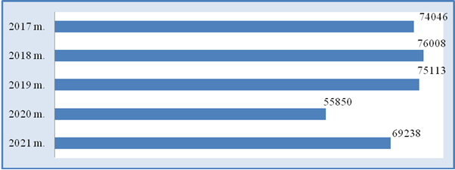
Psichosocialinės reabilitacijos paslaugos
2021 metais skyriaus darbuotojai suteikė 69 238 paslaugų
.

Slide 57
Psichosocialinės reabilitacijos paslaugos
57 % individualus darbas su pacientu. Individualus socialinis darbas su pacientais tai: socialinės situacijos vertinimai, individualios konsultacijos teisės, socialinių garantijų, problemų sprendimo bei pagalbos teikimo klausimais.
22 % - tarpininkavimas tarp paciento ir įvairių įstaigų (daugiau nei 2015 m.).
11 % - vizitacijos.
4 % - socialinis darbas su pacientų šeimos nariais, socialinio tinklo stiprinimas.
2 % - dokumentų/pinigų priėmimas ar išdavimas.
3 % - komandiniai pacientų aptarimai.
1 % HCR-20 vertinimai ir kitos bendrosios socialinės paslaugos.

Slide 58
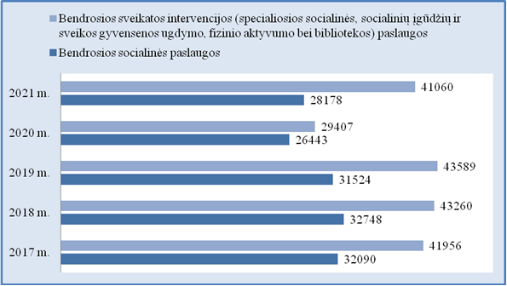
Bendrosios socialinės paslaugos

Slide 59
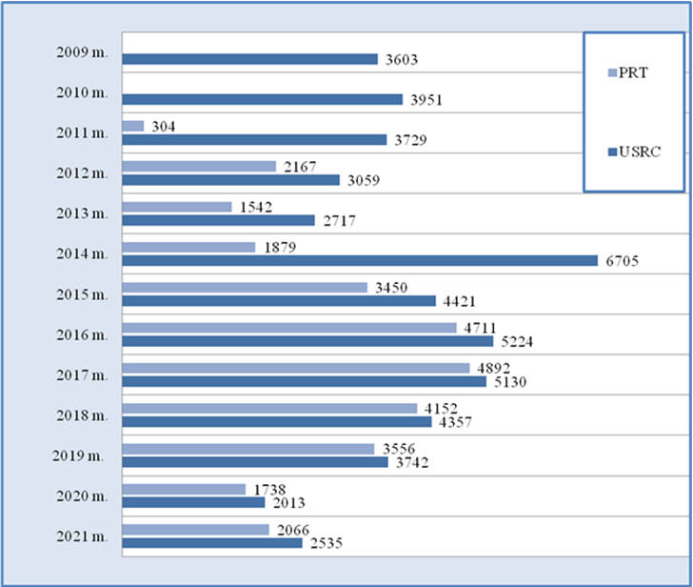
Bendrųjų sveikatos intervencijos paslaugų pasiskirstymas pagal paslaugų teikimo vietą
.

Slide 60
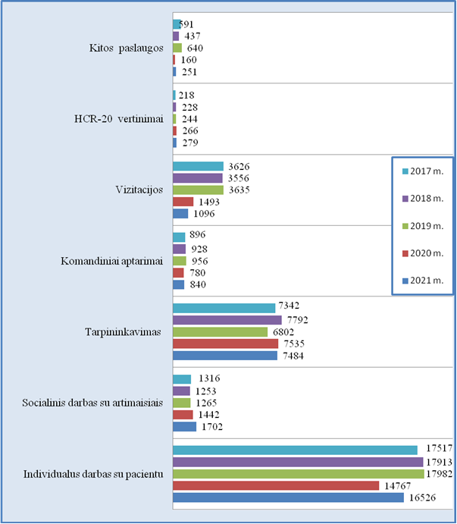
Bendrosios sveikatos intervencijos paslaugos
.

Slide 61
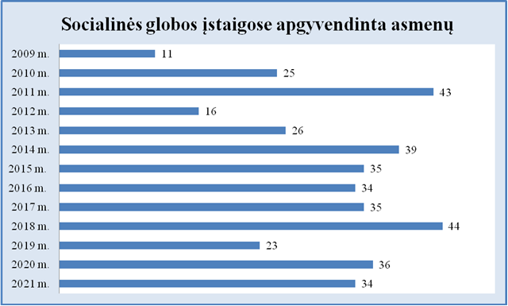
Socialinės globos namuose apgyvendintų asmenų skaičius

Slide 62
Viešieji pirkimai

Slide 63
Viešieji pirkimai

Slide 64
Viešieji pirkimai

Slide 65
2016 – 2021 m. vykdyti viešieji pirkimai pagal objekto rūšis
.
.

Slide 66
Šilumos (šaltnešio) gamybos išlaidų palyginamieji rodikliai pagal sąnaudų struktūrą
Šilumos gamybos išlaidos € (su PVM) | Vnt. | 2017 m. | 2018 m. | 2019 m. | 2020 m. | 2021 m.
 |  | € (su PVM) | € (su PVM) | € (su PVM) | € (su PVM) | € (su PVM)
1. Išlaidos kurui | € | 52 543 | 77 872 | 64 960 | 67 017 | 68 149
1.1. dyzelinis | € | 154 | 5 932 | 5 356 | 4 550 | 2 173
1.2. skiedros | € | 51 661 | 60 320 | 49 728 | 51 590 | 53 300
1.3. pjuvenų brikėtai | € | 675 | 11 100 | 9 876 | 10 877 | 12 676
1.4. medžio granulės | € | 53 | 140 | 0 | 0 | 0
2. Kitos išlaidos | € | 7 539 | 3 821 | 7 725 | 7 318 | 11 053
3. Elektros energija | € | 14 610 | 16 223 | 16 628 | 8 285 | 8 832
4. Darbo užmokestis ir mokesčiai Sodrai | € | 34 355 | 34 069 | 37 562 | 41 246 | 48 516
Viso: |  | 109 047 | 131 986 | 126 874 | 123 866 | 136 551

Slide 67
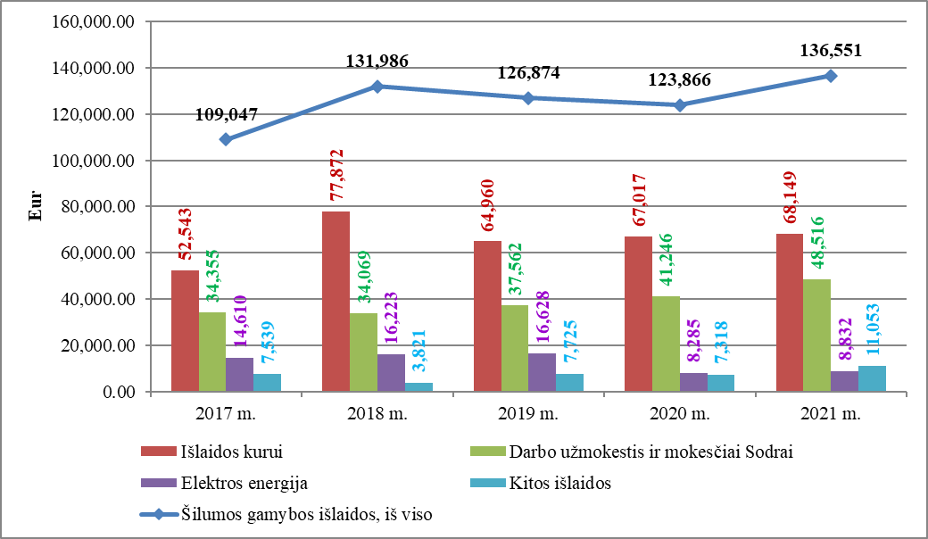
Šilumos (šaltnešio) gamybos išlaidos kurui, EUR (su PVM)

Slide 68
Šilumos (šaltnešio) gamybos išlaidospagal sąnaudų strukūrą, įskaitant investicijas
Sąnaudų pavadinimas | 2017 m. | 2018 m. | 2019 m. | 2020 m. | 2021 m.
 | €/MWh | €/MWh | €/MWh | €/MWh | €/MWh
Išlaidos kurui | 15,14 | 23,60 | 20,16 | 23,77 | 23,14
Kitos išlaidos | 2,17 | 1,16 | 2,40 | 2,60 | 3,75
Elektros energija | 4,21 | 4,92 | 5,16 | 2,94 | 3,00
Darbo užmokestis ir mokesčiai Sodrai | 9,90 | 10,33 | 11,65 | 14,63 | 16,47
Amortizaciniai atskaitymai (katilinės esminio pagerinimo darbai) | 12,94 | 9,36 | 9,58 | 10,94 | 10,42
Iš viso: | 44,37 | 49,36 | 48,94 | 54,88 | 56,79

Slide 69
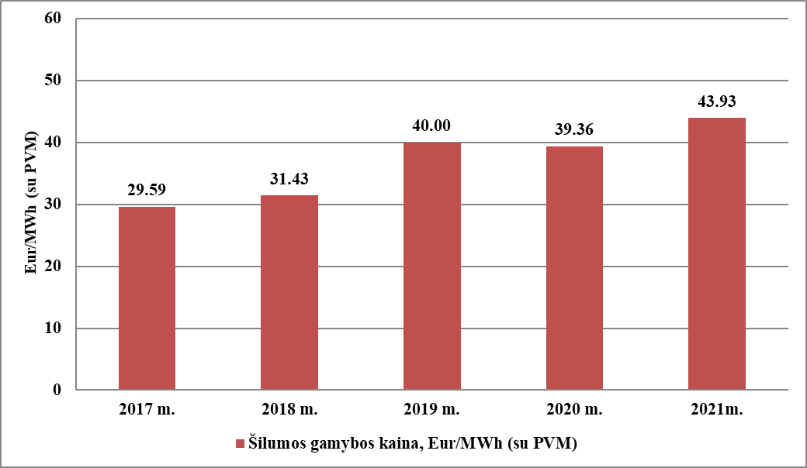
Šilumos (šaltnešio) gamybos gamybos kaina €/MWh (su PVM)

Slide 70
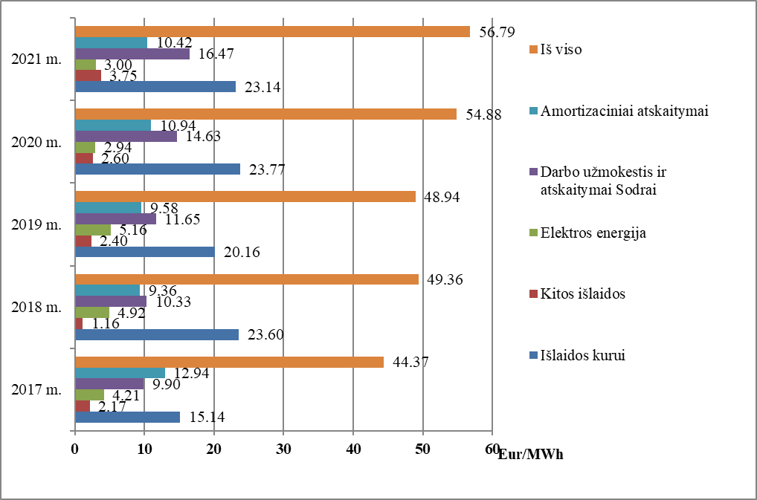
Šilumos (šaltnešio) savikaina pagal sąnaudų struktūrą, įskaitant investicijas, EUR/MWh (su PVM)

Slide 71
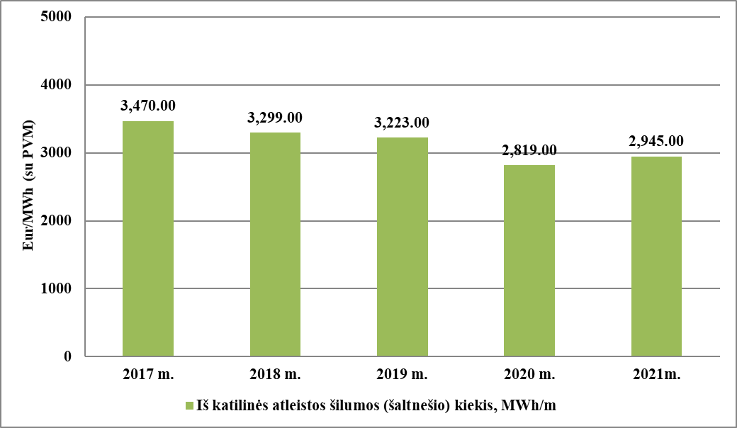
Iš katilinės perduotos šilumos kiekis, MWh

Slide 72
Šilumos (šaltnešio) gamybos kaina

Slide 73
Palyginamieji energijos gamybos ir suvartojimo rodikliai
Rodikliai | 2017 m. | 2018 m. | 2019 m. | 2020 m. | 2021m.
Šilumos gamybos kaina, EUR/MWh (su PVM) | 31,43 | 40,00 | 39,36 | 43,93 | 46,37
Iš katilinės atleistos šilumos (šaltnešio) kiekis, MWh | 3.470,00 | 3.299,00 | 3.223,00 | 2.819,00 | 2.945,00
Šildomas plotas, m² | 15.859,74 | 15.859,74 | 15.859,74 | 16.846,79 | 16.846,79
*Sunaudota vandens /išleista nuotekų, m³ | 25.660,00 | 26.681,72 | 25.597,65 | 23.519,00 | 25.000,00
*Karšto vandens suvartojimas, m³ | 8.950,00 | 9.071,00 | 9.422,00 | 9.326,00 | 9.600,00
*Sunaudota elektros energijos, kWh | 865.180,00 | 777.400,00 | 765.334,00 | 699.628,2 | 693.752,00

Slide 74
Informacinės technologijos, įranga jų diegimas ir atnaujinimas
Eil. Nr. |  | Turto pavadinimas | 2016 m. | 2017 m. | 2018 m. | 2019 m. | 2020 m. | 2021m.
1. |  | Kompiuteriai | 156 | 153 | 162 | 159 | 158 | 171
1.1 |  | Stacionarūs kompiuteriai, vnt. | 142 | 136 | 145 | 140 | 138 | 144
1.2 |  | Nešiojami kompiuteriai, vnt. | 14 | 17 | 17 | 19 | 20 | 27
2. | Spausdintuvai |  | 89 | 83 | 95 | 98 | 103 | 111
Rodiklis | 2017 m. | 2018 m. | 2019 m. | 2020 m. | 2021 m.
Stacionaraus ryšio abonentų skaičius | 148 | 148 | 148 | 148 | 148
Mobilaus ryšio abonentų skaičius | 40 | 39 | 39 | 39 | 41
Iš jų mob. interneto | 3 | 3 | 3 | 3 | 3

Slide 75
Kompiuterinis tinklas
Įstaigoje įdiegtas mišrios technologijos kompiuterinis tinklas. Tarp skyrių ir administracijos nutiestos šviesolaidinės technologijos linijos, jos sujungtos žvaigždės schema. Administracijos pastate bei pačiuose skyriuose išvedžioti ethernet technologijos tinklai, jie taip pat sujungti žvaigždės schema. Interneto prieigą turi ne mažiau, nei 100 kompiuterių, tokių kompiuterių kiekis kinta dėl susidėvėjimo ir gedimų, keičiantis darbuotojams, jų darbo vietų migravimui įmonės pastatuose.
Tinkle veikia 2 serveriai.
Vienas jų veikia su OpenSource linux operacine sistema Ubuntu Server . Jis užtikrina :
  Atlieka SAMBA failų serverio rolę;
  Atlieka atsarginių duomenų kopijų serverio rolę;
  Atlieka VPN serverio rolę.
  Atlieka DHCP vietinio įstaigos tinklo IP adresų dalybą.
Kitas serveris veikia su Windows Small Business Server 2008 operacine sistema. Jis:
  Talpina buhalterinės apskaitos programą Labbis;
  Talpina darbo užmokesčio apskaitos programą Bonus;
  Talpina medicininės statistikos apskaitos programą.

Slide 76
Pažangių informacinių technologijų diegimas ir atnaujinimas
Įstaigoje įdiegtas pažangus mišrus optinis – ethernet tinklas. Pagal poreikį jis plečiamas.
Naujuose kompiuteriuose buvo diegiama naujausia operacinė sistema Microsoft Windows 10, vietoj kietų diskų (HDD), diegiami greitesni ir patikimesni SSD diskai. Vietoj pasenusios ir nebeatitinkančios darbo poreikių kompiuterinės technikos buvo perkama ir diegiama nauja.
Buvo nuolat atliekamas serverių saugumo, programinės įrangos atnaujinimų, darbo režimo monitoringas. Pagal poreikį sistemos būdavo atnaujinamos naujausiais operacinių sistemų saugumo pataisymais. Elektroninio pašto ir įmonės interneto svetainės saugumui ir servisams užtikrinti, paslaugos talpinamos debesų technologijomis pagrįstuose saugiuose serveriuose.
Nuo 2019-01-01 d. visų įstaigos dokumentų registracija vyksta vidinėje DV sistemoje.

Slide 77
Transporto priemonės
EilNr. | Transporto priemonė | Valstybinis numeris | Pirmosios registracijos data metai | Rida 2021 m. (km) / *darbo valandos (h) | Bendra rida (km) / *darbo valandos (h) | Įsigijimo vertė (Eur) | Likutinė vertė (Eur) | Kuro rūšis
1. | Volkswagen Transporter | HOT 950 | 2008 | 3357 | 216 934 | 11000 | 1,00 | dyzelinas
2. | Komatsu SK 1020-5 | A 479 A | 2011 | *165 | *1751 | 38 198 | 0,29 | dyzelinas
3. | Peugeot Expert | EGE 245 | 2008 | 3517 | 310 633 | 22 880 | 0,29 | dyzelinas
4. | Škoda Superb Style | LDN 272 | 2019 | 2866 | 13 872 | 28 740 | 21289 | benzinas A-95
5. | Ford Transit Custom | LGY 319 | 2019 | 12418 | 28 007 | 29 040 | 22587 | dyzelinas
6. | Renault Trafic | EZM 416 | 2010 | 21826 | 374 104 | 21 017 | 0,29 | dyzelinas
7. | Skoda Superb Ambition | FHZ 364 | 2011 | 6820 | 200 241 | 24 618 | 0,29 | benzinas A-95
8. | VW Caravelle | JHU 366 | 2016 | 17322 | 137 658 | 34 848 | 14520 | dyzelinas
VISO |  |  |  | 68 291 | 1 283 200 | 210 341 | 58 399

Slide 78
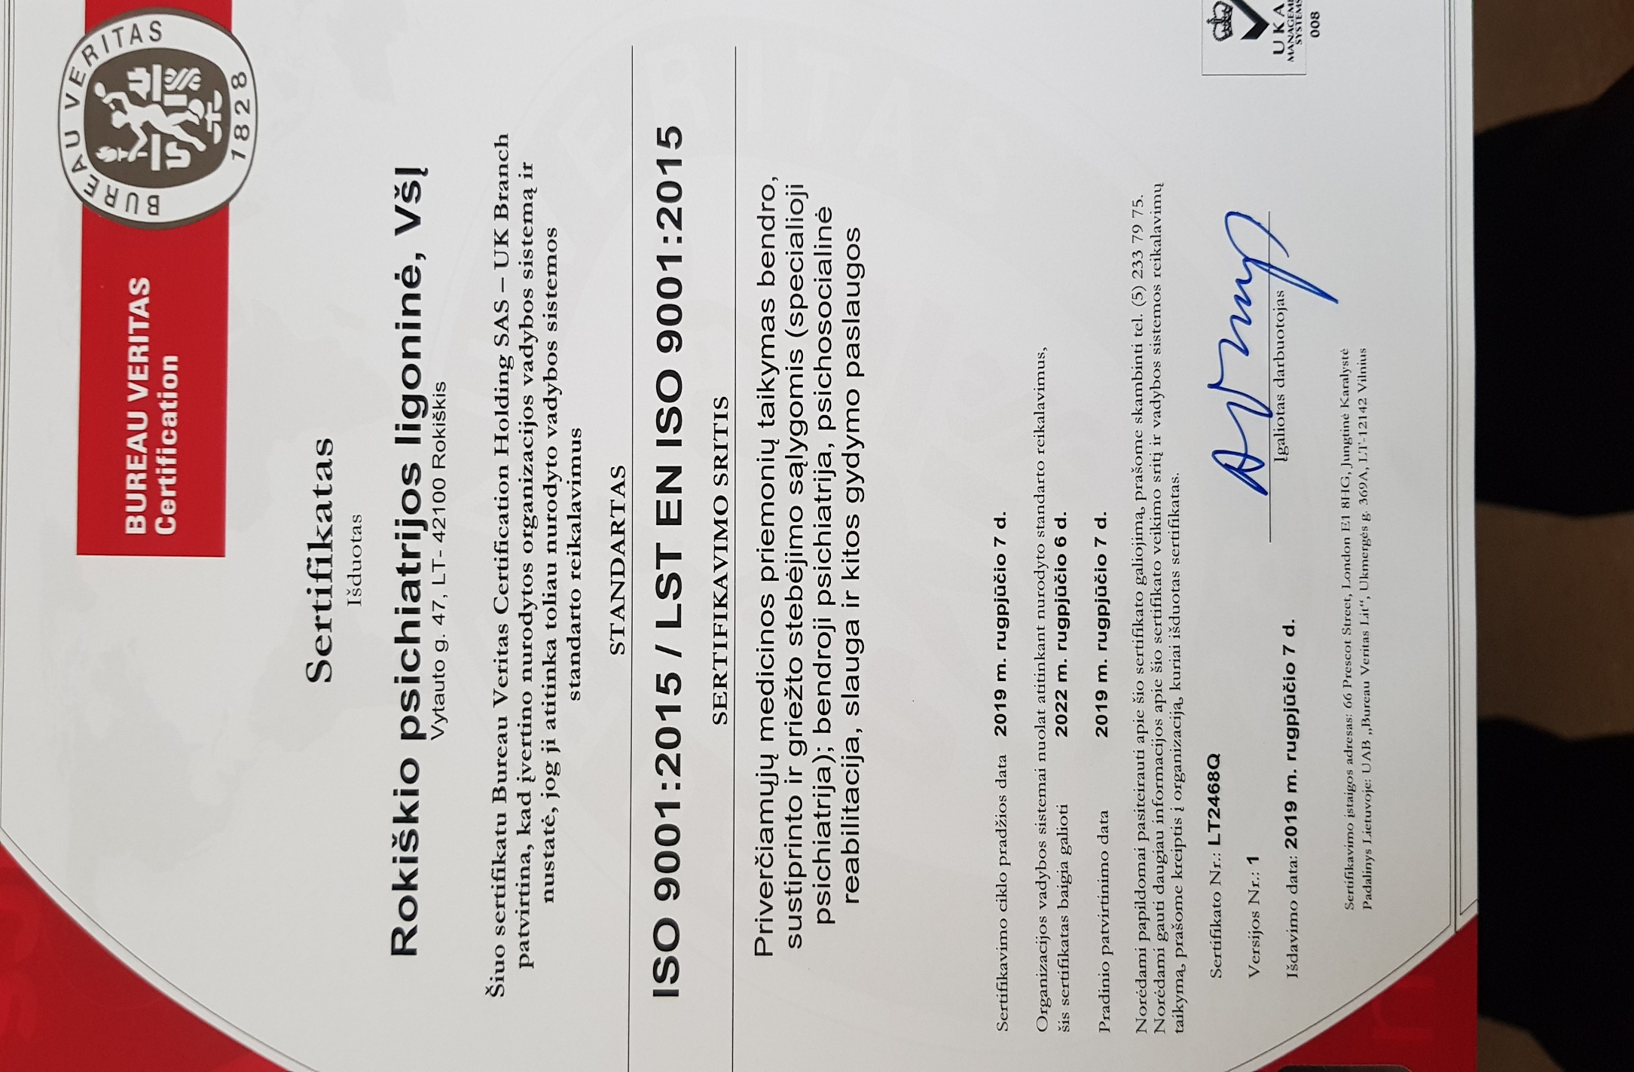
/

Slide 79
Ligoninės vidaus tvarkos kontrolė (I)
2021-02-25 direktoriaus įsakymu Nr. 11 patvirtinta nauja VšĮ Rokiškio psichiatrijos ligoninės Kokybės politika. Ypatingas dėmesys KVS veikimui ir gerinimui pagal LST EN ISO 9001 ,,Kokybės vadybos sistemos. Reikalavimai“ standarto reikalavimus.
2019-12-31 direktoriaus įsakymu Nr. 87 patvirtinti 2020 - 2021 metų Kokybės tikslai ir Kokybės planai.
2021-04-08 direktoriaus įsakymu Nr. 21 patvirtintas atnaujintas Veiklos procesų ir jų šeimininkų (valdytojų) sąrašas.
Pagal 2020-12-30 direktoriaus patvirtintą Vidaus medicininių auditų 2021 metų planą buvo numatyta atlikti 9 planinius vidaus medicininius auditus. Visi vidaus medicininiai auditai atlikti laiku. Neatitikčių auditų metu nebuvo nustatyta.
Direktoriaus 2021-01-14 įsakymu Nr. 3 atliktas neplaninis vidaus medicininis auditas II Bendro stebėjimo sveikatos priežiūros skyriuje. Neatitikčių audito metu nebuvo nustatyta.
Direktoriaus 2021-04-13 įsakymu Nr. 23 atliktas neplaninis vidaus medicininis auditas Moterų ir vaikų specialaus stebėjimo sveikatos priežiūros skyriuje. Neatitikčių audito metu nebuvo nustatyta.
Pagal 2020 12 30 direktoriaus patvirtintą KVS vidaus auditų 2021 metų planą buvo numatyta atlikti 20 planinių KVS vidaus auditų, patikrinant visų KVS procesų vykdomą veiklą. Visi KVS vidaus auditai atlikti laiku. Neatitikčių auditų metu nebuvo nustatyta.

Slide 80
Ligoninės vidaus tvarkos kontrolė (II)
Nuolat stebimi ir analizuojami duomenys, susiję su paslaugų neatitiktimis ar einamaisiais veiklos trūkumais. 2021 metais buvo užregistruotos 6 neatitiktys. Visos užregistruotos neatitiktys yra slaugos proceso ir susiję su ėminių paėmimu. Proceso šeimininkas nurodė neatitiktį pašalinančius veiksmus, neatitikties priežastį, korekcinius veiksmus ir jų atlikimo terminą, atsakingus už neatitikties pašalinimą asmenis. Visos neatitiktys buvo ištaisytos nurodytu laiku.
Siekiant užtikrinti bei padidinti KVS rezultatyvumą, užkirsti kelią nepageidaujamai situacijai ar sumažinti nepageidaujamus įvykius, buvo reguliariai vertinamos esamos ir numatomos rizikos ir galimybės. Siekiant išsiaiškinti situaciją ir suvaldyti riziką dėl priėmimo kambario klientų naudojamo smurto prieš personalą, atlikta priėmimo skyriaus darbuotojų ir budinčių gydytojų apklausa. Apibendrinus apklausos rezultatus, nuspręsta, kad ši rizika nebuvo pilnai suvaldyta.
Dėl susiklosčiusios epidemiologinės situacijos dėl Covid-19 ligos plitimo visoje Lietuvoje, 2021-04-08 direktoriaus įsakymu Nr. 20 patvirtintame 2021 metų Reikšmingų rizikų veiksnių valdymo plane numatytos kitos rizikos taip pat nebuvo pilnai suvaldytos, todėl jas numatoma pakartotinai peržiūrėti prieš atliekant KVS vadybos vertinamąją analizę.
2021 metais užregistruoti 7 pacientų ar jų atstovų skundai ir 42 prašymai. Nepageidaujamų įvykių užregistruota nebuvo.
Periodiškai vykdoma diagnostikos, gydymo, slaugos protokolų, procedūrų ir kitų kokybės vadybos dokumentų atitikimo teisės aktams ir taikymo priežiūra ir kontrolė.
2021 metais buvo renkama informacija kaip patenkinti pacientų lūkečiai. Pastoviai vykdyta baigiančių gydymą adekvačių pacientų apklausa, pateikiant jiems užpildyti Stacionarinių asmens sveikatos priežiūros paslaugų vertinimo anketą. Buvo surinktos ir apibendrintos 69 apklausoje dalyvavusiųjų pacientų anketos.

Slide 81
Apskaičiuotas pacientų bendro pasitenkinimo ASPĮ teikiamomis asmens sveikatos priežiūros paslaugomis lygis – 0,85
Eil. Nr. | Atitinkamą vertinimą gavusių anketų įvardinimas | Skaičius, vnt. | Skaičius, %
1. | Anketos, gavusios vertinimą „1“ | 1 | 1,1
2. | Anketos, gavusios vertinimą „2“
3. | Anketos, gavusios vertinimą „3“ | 1 | 1,1
4. | Anketos, gavusios vertinimą „4“
5. | Anketos, gavusios vertinimą „5“ | 5 | 5,4
6. | Anketos, gavusios vertinimą „6“ | 3 | 3,2
7. | Anketos, gavusios vertinimą „7“ | 18 | 19,3
8. | Anketos, gavusios vertinimą „8“ | 16 | 17,2
9. | Anketos, gavusios vertinimą „9“ | 20 | 21,5
10. | Anketos, gavusios vertinimą „10“ | 29 | 31,2
11. | Iš viso tinkamai užpildytų anketų | 93 | 95,9
12. | Iš viso apklausoje dalyvavusių anketų | 97 | 100

Slide 82
Neatitikčių skaičius 2017 – 2021 m.
Užregistravo | 2017 metai | 2018 metai | 2019 metai | 2020 metai | 2021 metai
Klinikinė laboratorija | 3 | 3 | 9 | 3
Skyriai | 1 | 1 | 1 | 6 | 6
Vidaus auditų metu | 3 | 2 | 1 | 3
Viso | 7 | 6 | 11 | 12 | 6

Slide 83
Antikorupcinė veikla
Patvirtintas pareigų, kurias einantys asmenys privalo deklaruoti privačius interesus, sąrašas. 2021 metais viešų ir privačių interesų deklaracijas pateikė 35 darbuotojai.
Išanalizuoti darbuotojų etikos taisyklių taikymo rezultatai, skundai dėl darbuotojų etikos taisyklių pažeidimo, etikos komisijos posėdžiuose priimti sprendimai.
Atliktas korupcijos pasireiškimo tikimybės nustatymas Viešųjų pirkimų organizavimo ir vykdymo srityje, pateikta ataskaita SAM.
Parengtos atmintinės naujai priimtiems darbuotojams dėl interesų deklaravimo ir apribojimų.
Informacija apie pacientų teises ir pareigas skelbiama interneto svetainėje.
Organizuoti mokymai, kurių metu medicinos personalas pakartotinai supažindintas su sveikatos apsaugos ministro 2014 m. liepos 7 d. įsakymu Nr. V-773 „Dėl Asmens sveikatos priežiūros įstaigų darbuotojų, susidūrusių su galima korupcinio pobūdžio nusikalstama veika, elgesio taisyklių patvirtinimo“ , elgesio kodeksu, antikorupcinės aplinkos kūrimo priemonėmis ir kt. 2021 metais įvyko dveji mokymai, kurių metu dalyvavo 10 gydytojų, ir 6 susirinkimai bei pasitarimai, kuriuose dalyvavo 52 % darbuotojų. O taip pat 1 mokymai panaudojant išorės išteklius.
Atlikta ligoninės vykdomų pirkimų stebėsena pagal Viešųjų pirkimų tarnybos nurodytus rekomenduojamus pirkimų vertinimo rodiklius, kurie paviešinti įstaigos interneto svetainėje, vadovaujantis Lietuvos Respublikos sveikatos apsaugos ministro 2020 m. liepos 14 d. įsakymu Nr. V-1651 „Dėl pirkimų vykdytojų sveikatos priežiūros sistemoje viešųjų pirkimų vertinimo rodiklių paviešinimo“.
2 kartus atlikta Lietuvos Respublikos sveikatos apsaugos ministro 2020 m. liepos 14 d. įsakymo Nr. V-1651 „Dėl pirkimų vykdytojų sveikatos priežiūros sistemoje viešųjų pirkimų vertinimo rodiklių paviešinimo“ 1.1.1–1.1.4 papunkčiuose nurodytos užpildytose formose pateiktos informacijos analizė ir pateiktos išvados bei siūlymai dėl pirkimų stebėsenos rodiklių tobulinimo, korupcijos prevencijos veiklos skaidrumo didinimo.
Vykdant SAM ministro 2014 m. liepos 7 d. įsakymą Nr. V-773, gautų pranešimų nebuvo.
Vykdant SAM ministro 2014 m. liepos 7 d. įsakymą Nr. V-773, perduotų pranešimų SAM, STT nebuvo.
LR SA ministro 2021 m., įstaigai suteiktas Skaidrios asmens sveikatos priežiūros įstaigos vardas.

Slide 84
Veiklos rizikos
✓ reikšmingas teikiamų paslaugų apimties sumažėjimas;
✓ paslaugų bazinės kainos sumažėjimas;
✓ teritorinių ligonių kasos ilgalaikis atsiskaitymų už suteiktas paslaugas pradelsimas;
  ✓ reikšmingas teikiamų paslaugų apimties padidėjimas;
  ✓ gydytojų psichiatrų trūkumas.

Slide 85
Veiklos ataskaita paruošta vadovaujantis
2011 m. birželio 16 d.
LIETUVOS RESPUBLIKOS VIEŠŲJŲ ĮSTAIGŲ ĮSTATYMO 12 STRAIPSNIO PAKEITIMO IR PAPILDYMO ĮSTATYMU Nr. XI-1446 ir
LR SA ministro 2011-12-01 d. įsakymu Nr. V-1019
LR Vyriausybės NUTARIMAS
DĖL VIEŠOJO SEKTORIAUS SUBJEKTO METINĖS VEIKLOS ATASKAITOS IR VIEŠOJO SEKTORIAUS SUBJEKTŲ GRUPĖS METINĖS VEIKLOS ATASKAITOS RENGIMO TVARKOS APRAŠO PATVIRTINIMO
2019 m. vasario 13 d. Nr. 135

Slide 86
AČIŪ UŽ DĖMESĮ

